Slide 1

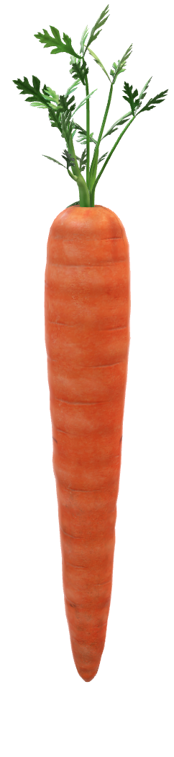
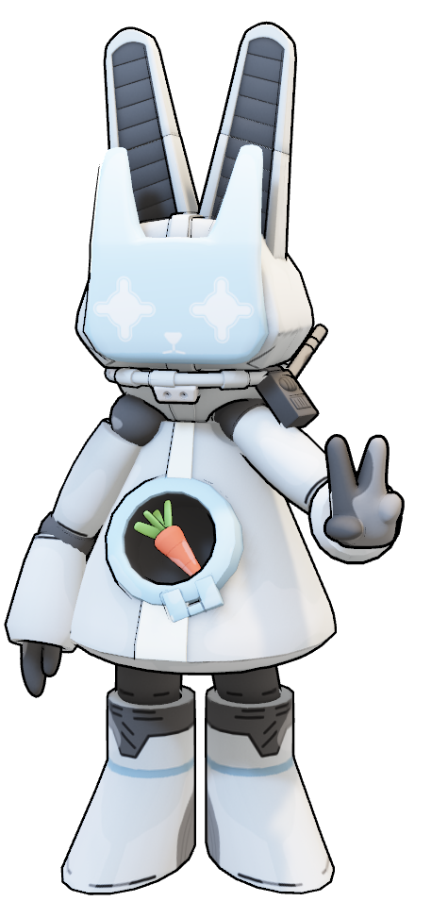
Meet BunnyBot:
The Carrot-Loving Answer Bot
Making Learning Fun and Interactive for Kids

Slide 2
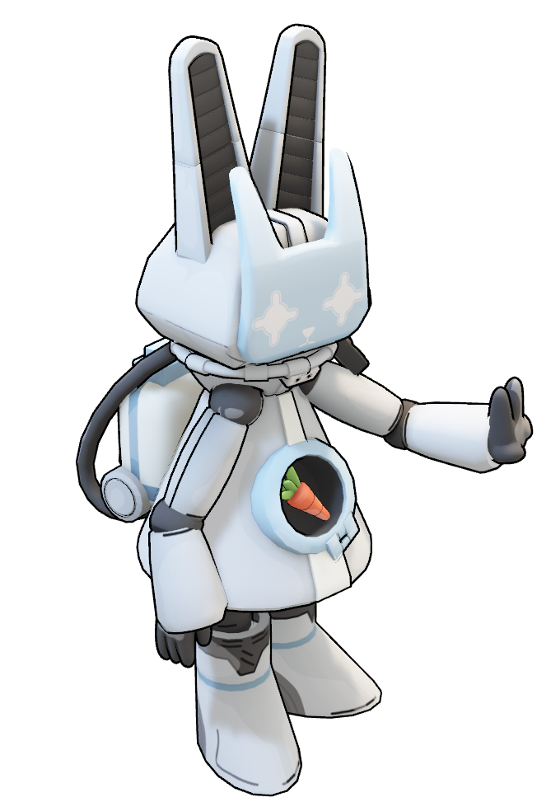
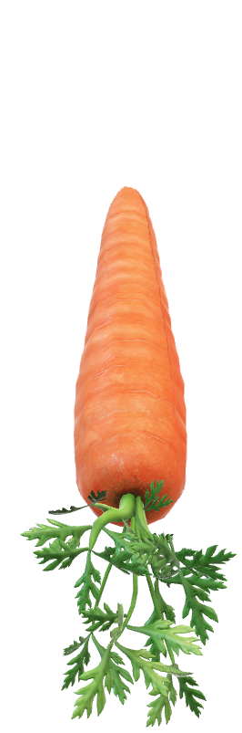
The Problem and Market
Need
Kids Have Lots of Questions

Slide 3
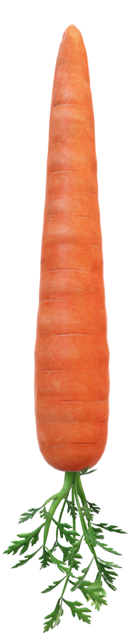
The Problem and Market
Need
Education needs to be fun and engaging for kids

Slide 4
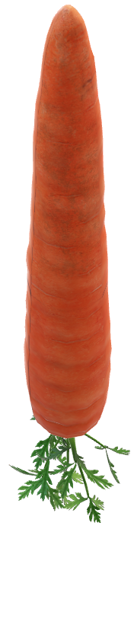
The Problem and Market
Need
Kids struggle with ChatGPT or Gemini because the answers are
too hard

Slide 5
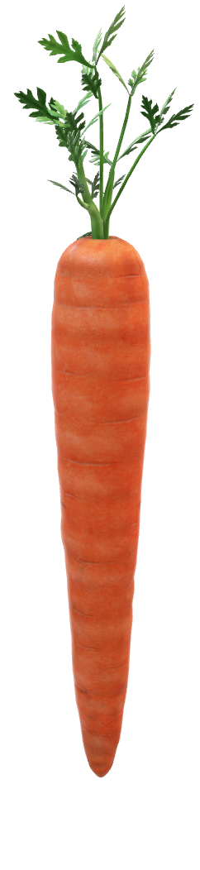
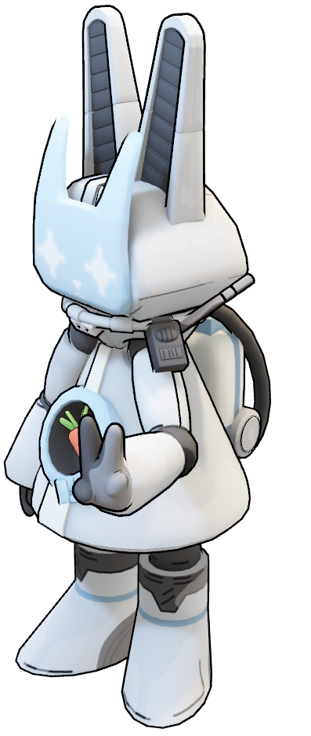
The Backstory: From Problem to BunnyBot

Slide 6
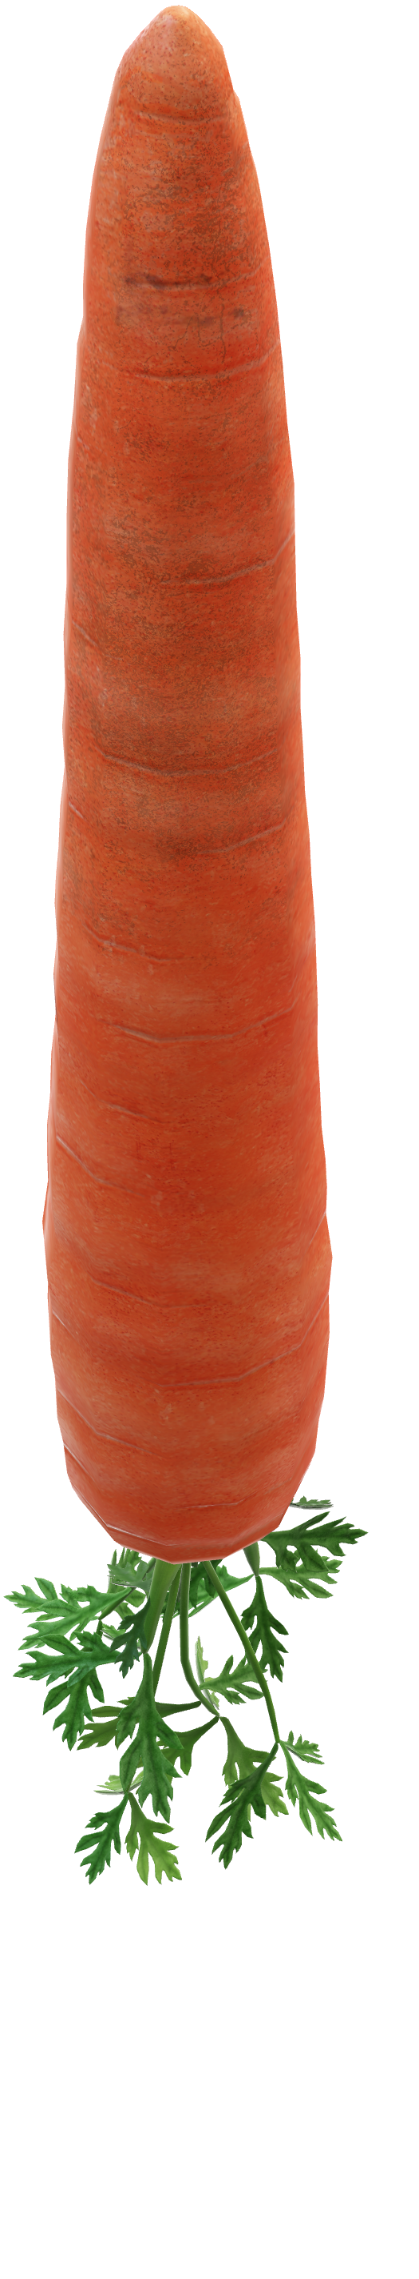
Competitive land scape
BunnyBot vs. ChatGPT and Gemini

Slide 7


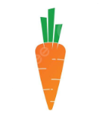
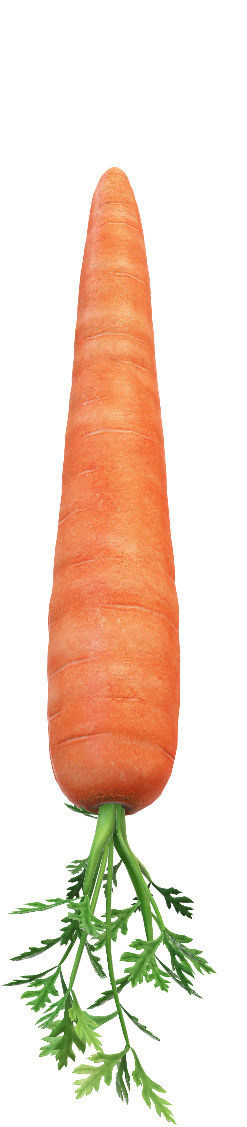
Quel est la différence entre mélange homogène et hétérogène ?
ChatGpt
Mélange Homogène
Définition: Un mélange homogène est un mélange dans lequel les composants sont uniformément répartis et indiscernables à l'œil nu.
Exemples:
L'eau salée : le sel est complètement dissous dans l'eau.
L'air : un mélange de gaz (principalement azote, oxygène, et autres gaz) répartis uniformément.
Caractéristiques:
Apparence uniforme : aucune séparation visible des composants.
Une seule phase : les composants sont dans la même phase (solide, liquide ou gaz).
Les propriétés physiques et chimiques sont uniformes dans tout le mélange.
Mélange Hétérogène
Définition: Un mélange hétérogène est un mélange dans lequel les composants sont répartis de manière non uniforme et sont souvent discernables à l'œil nu ou sous un microscope.
Gemini
Différence entre mélange homogène et hétérogène
Mélange homogène:
Un mélange homogène est un mélange dont la composition est uniforme à l'échelle macroscopique. Cela signifie que on ne peut pas distinguer les différents constituants du mélange à l'œil nu.
Les mélanges homogènes sont également appelés solutions.
Exemples de mélanges homogènes :
Eau salée
Air
Lait
Laiton (alliage de cuivre et de zinc)
Mélange hétérogène:
Un mélange hétérogène est un mélange dont la composition est non uniforme à l'échelle macroscopique. Cela signifie que on peut distinguer les différents constituants du mélange à l'œil nu.
Exemples de mélanges hétérogènes :
Granit (mélange de quartz, de feldspath et de mica)
Salade
Sable
Mélange eau et huile
BunnyBot
Mélange homogène:
Imagine une tasse de jus d'orange. Tu ne vois pas de morceaux ou de parties différentes. Le jus est le même partout, comme une couleur unie sur une toile. C'est un mélange homogène.
Mélange hétérogène:
Maintenant, imagine une salade de fruits. Tu vois des morceaux de fruits différents, comme des fraises, des bananes et des kiwis. Le mélange n'est pas uniforme. Tu peux distinguer les différents ingrédients. C'est un mélange hétérogène.
Différence principale:
La principale différence est que dans un mélange homogène, tu ne peux pas distinguer les différents ingrédients, alors que dans un mélange hétérogène, tu peux les voir.

Slide 8
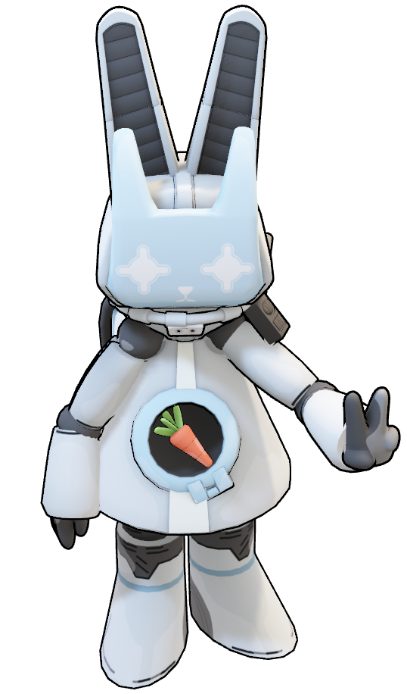
ChatGpt
Gemini
BunnyBot
Mélange Homogène
Définition: Un mélange homogène est un mélange dans lequel les composants sont uniformément répartis et indiscernables à l'œil nu.
Exemples:
L'eau salée : le sel est complètement dissous dans l'eau.
L'air : un mélange de gaz (principalement azote, oxygène, et autres gaz) répartis uniformément.
Caractéristiques:
Apparence uniforme : aucune séparation visible des composants.
Une seule phase : les composants sont dans la même phase (solide, liquide ou gaz).
Les propriétés physiques et chimiques sont uniformes dans tout le mélange.
Mélange Hétérogène
Définition: Un mélange hétérogène est un mélange dans lequel les composants sont répartis de manière non uniforme et sont souvent discernables à l'œil nu ou sous un microscope.
Différence entre mélange homogène et hétérogène
Mélange homogène:
Un mélange homogène est un mélange dont la composition est uniforme à l'échelle macroscopique. Cela signifie que on ne peut pas distinguer les différents constituants du mélange à l'œil nu.
Les mélanges homogènes sont également appelés solutions.
Exemples de mélanges homogènes :
Eau salée
Air
Lait
Laiton (alliage de cuivre et de zinc)
Mélange hétérogène:
Un mélange hétérogène est un mélange dont la composition est non uniforme à l'échelle macroscopique. Cela signifie que on peut distinguer les différents constituants du mélange à l'œil nu.
Exemples de mélanges hétérogènes :
Granit (mélange de quartz, de feldspath et de mica)
Salade
Sable
Mélange eau et huile
Mélange homogène:
Imagine une tasse de jus d'orange. Tu ne vois pas de morceaux ou de parties différentes. Le jus est le même partout, comme une couleur unie sur une toile. C'est un mélange homogène.
Mélange hétérogène:
Maintenant, imagine une salade de fruits. Tu vois des morceaux de fruits différents, comme des fraises, des bananes et des kiwis. Le mélange n'est pas uniforme. Tu peux distinguer les différents ingrédients. C'est un mélange hétérogène.
Différence principale:
La principale différence est que dans un mélange homogène, tu ne peux pas distinguer les différents ingrédients, alors que dans un mélange hétérogène, tu peux les voir.
Kids struggle with ChatGPT or Gemini because the answers are
too hard

Slide 9
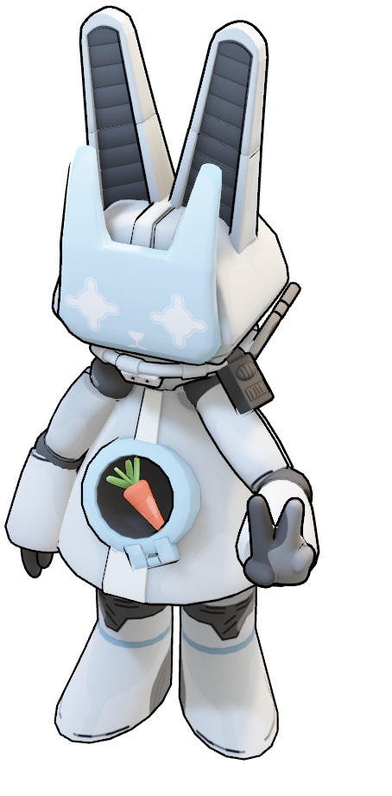
Technical Implementation and Simulation
Technologies Used:
Backend Integration: Flask framework for integrating HTML and CSS files and managing server-side operations as needed.
Frontend: HTML, CSS, and JavaScript for creating the user interface and client-side interactions.
Libraries/APIs:GenAI library for integrating natural language processing capabilities, ensuring answers are simple and easy for kids to understand

Slide 10
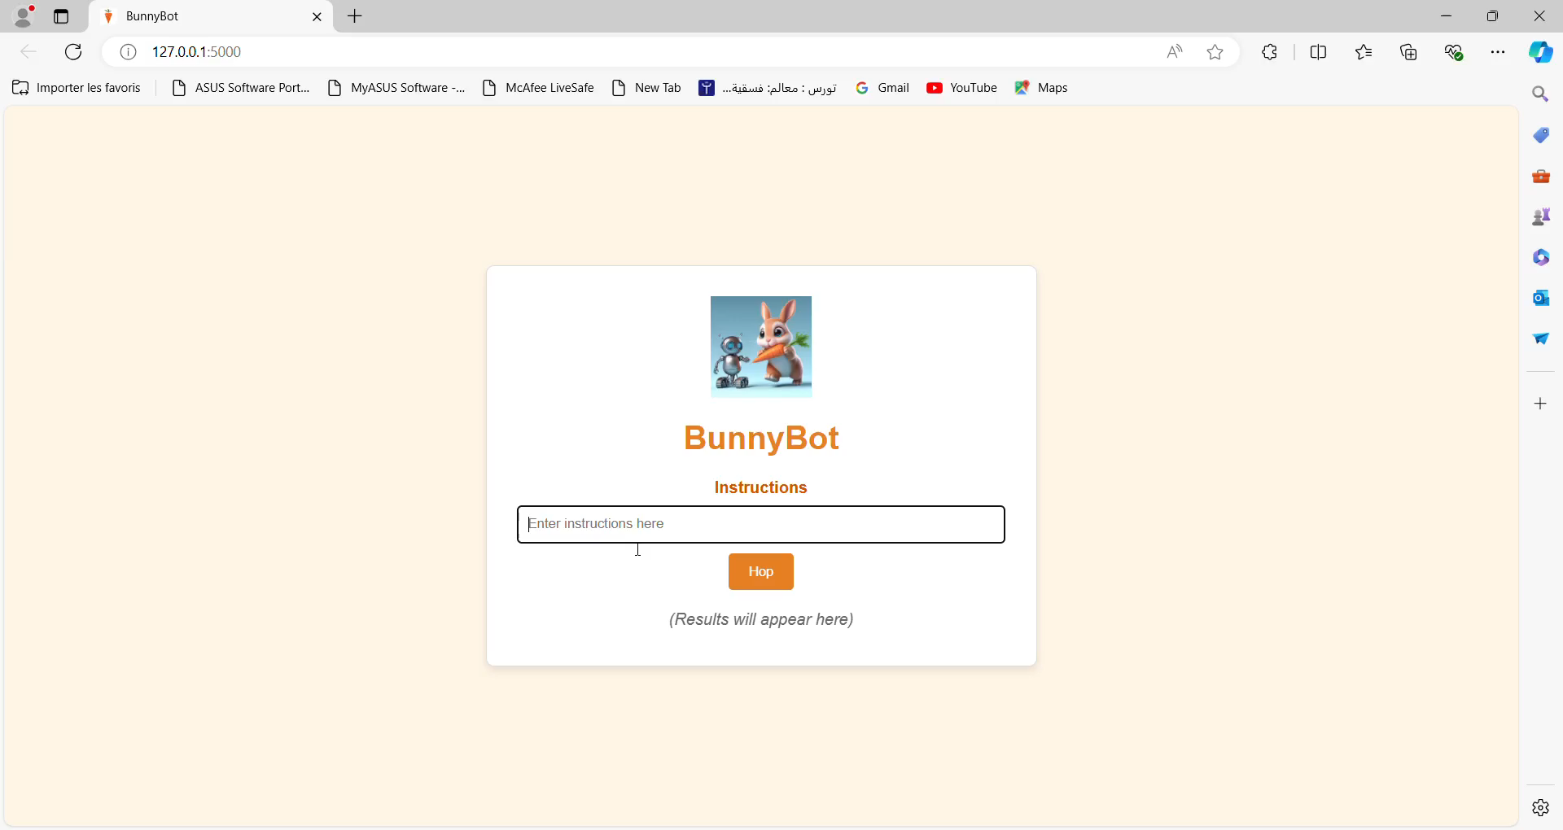


Slide 11
Customer Segments

Slide 12
BunnyBot’s Unique Value Proposition

Slide 13
Channels

Slide 14
Customers Relationships

Slide 15
Revenue Streams

Slide 16
Key resources

Slide 17
Key Activities

Slide 18
Key Partnerships

Slide 19

Cost Structure

Slide 20
Business Model and Scalability
Scalability:
=>Expand BunnyBot’s knowledge base and subject coverage.
=>Opportunities for global reach with multilingual support.
=>Continuous improvement through user feedback and data analysis.

Slide 21

Scalability: Enhanced Interaction and Customization Features
=>Voice-Enabled Answers.
=>Interactive Quizzes and Progress Ratings.
=>Integration with Physical Robots
=>Activity Monitoring and Learning Time

Slide 22
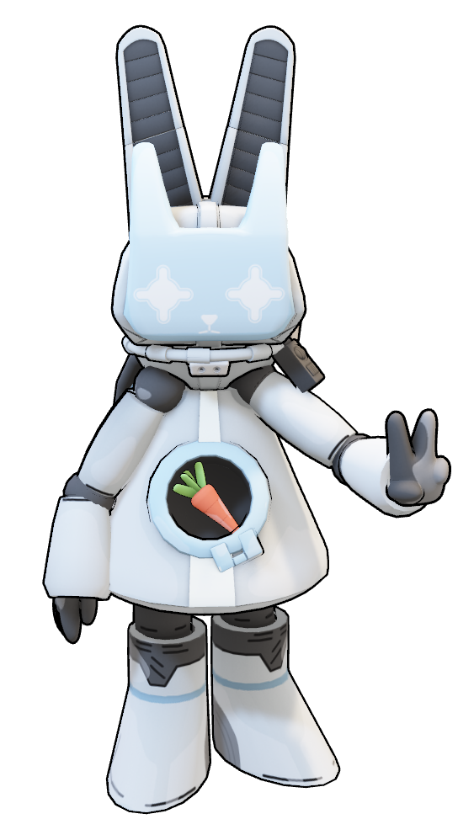
Q&A

